Slide 1
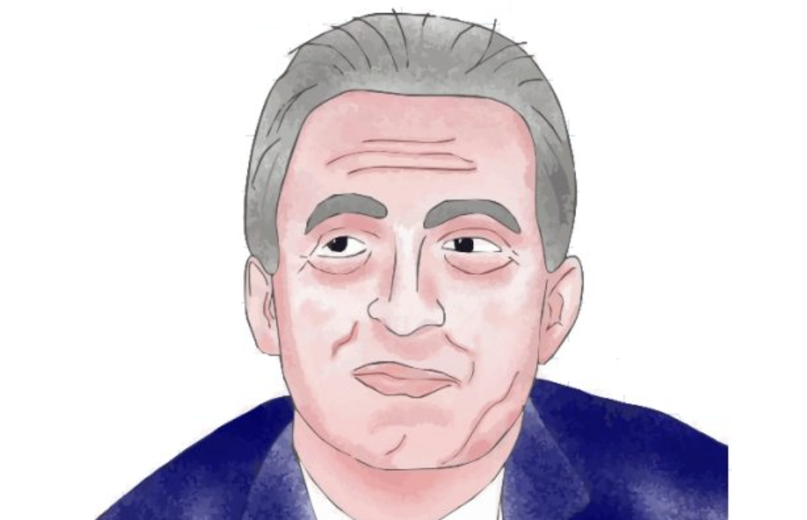
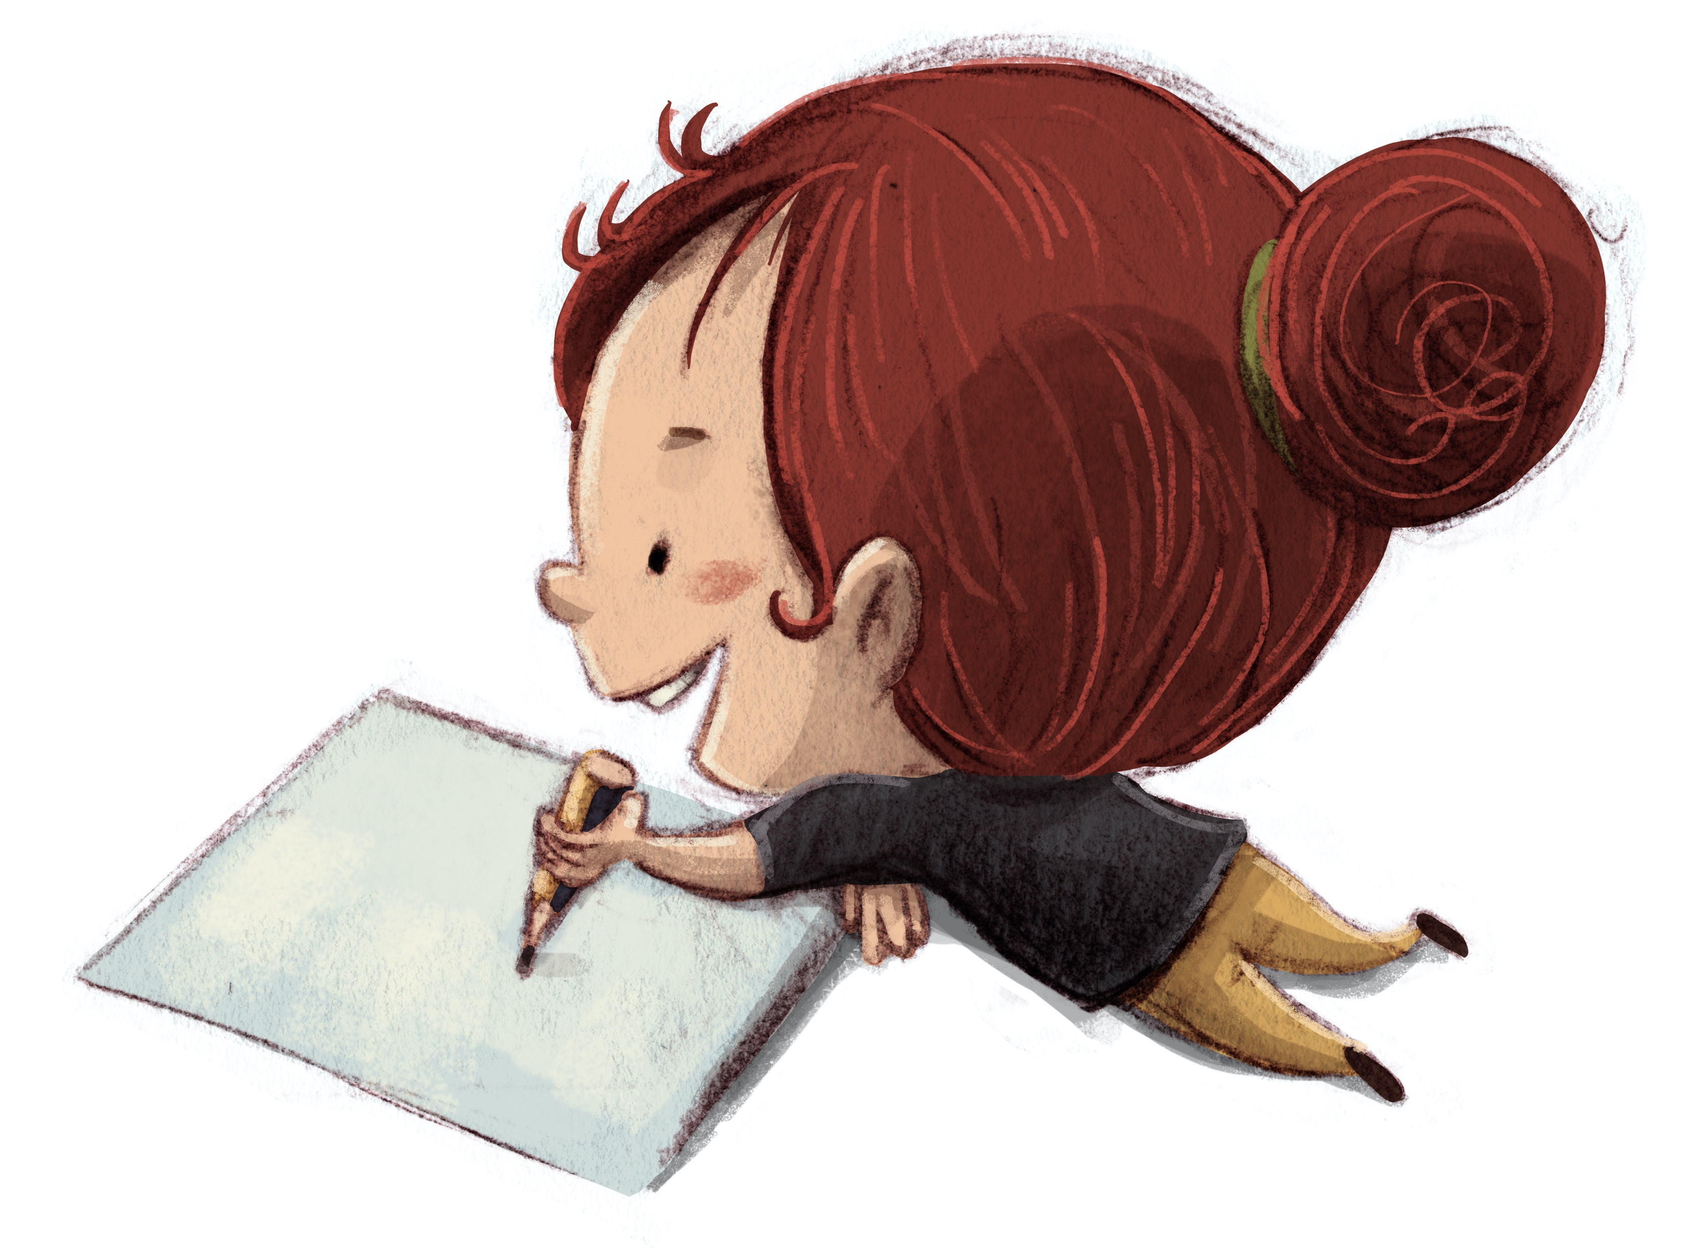
Mi Libro
de
ESCRITURA CREATIVA
ESPECIAL Gianni Rodari

Slide 2
BINOMIO FANTÁSTICO EN IMÁGENES
ESCRIBE TRES FRASES QUE CONTENGA CADA UNA DE LAS DOS PALABRAS QUE PRESENTAMOS EN ESTAS IMÁGENES
1.- _________________________________________
2.- _________________________________________
3.- _________________________________________

